Slide 1

PENGANTAR Aplikasi Perpustakaan Jaringan Nasional
(PRAJNA)
IMAM M SHOFI & M FAUZI MURTADLO
PUSAT TIK NASIONAL BLSDM KEMKOMINFO

Slide 2
APA ITU PRAJNA?
Merupakan Aplikasi untuk mengelola perpustakaan & karya ilmiah (jurnal) suatu satker/unit/kementerian/lembaga/satuan organisasi lainnya (Sekolah, Universitas, dll.). Koleksinya merupakan gabungan dari perpustakaan yang tergabung (dalam jaringan) di PRAJNA.
Pengelolaan yang dilakukan meliputi: perencanaan dan pengadaan, pendataan, peminjaman, pengembalian, sampai dengan pelaporan.
Teridi-dari 3 Aplikasi:
Aplikasi buat Pengelola(admin): berbasis web, dikembangkan dengan Java, Zkoss framework, hibernate, dan PostgreSQL
Portal PRAJNA: dikembangkan dengan platform portal liferay
Aplikasi buat petugas perpustakaan: aplikasi desktop (java)

Slide 3
FITUR PRAJNA
Aplikasi Admin
Pengaturan Pengguna
Daftar Kunjungan Pengguna
Pendataan Master Data
Pengadaan dan Perencanaan
Peminjaman dan Pengembalian
Laporan dengan berbagai format (pdf, xls, doc, dll)
Portal PRAJNA
Melihat, mencari, dan memesan koleksi
Melihat&mencari publikasi jurnal/paper
Kolaborasi jurnal/paper
Aplikasi Desktop
Proses peminjaman&pengembalian koleksi

Slide 4
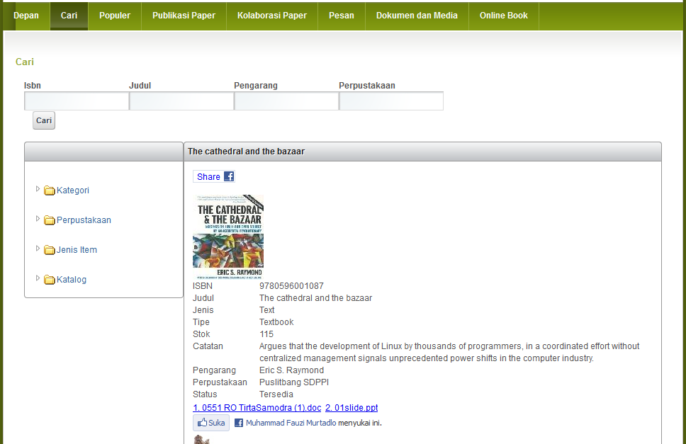

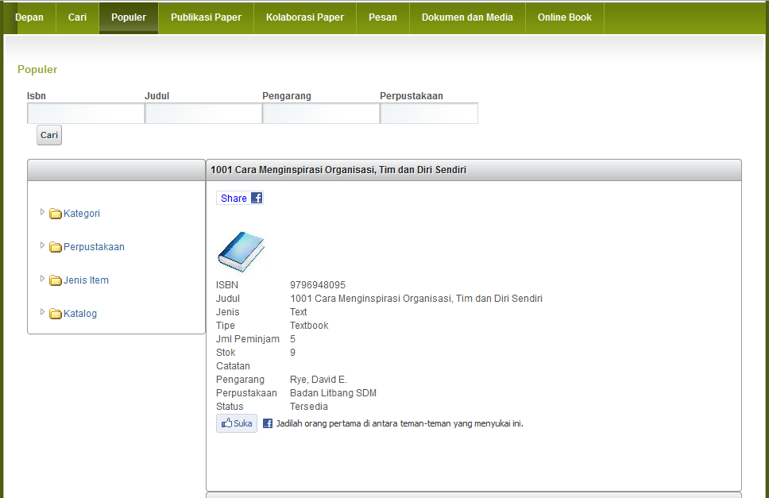
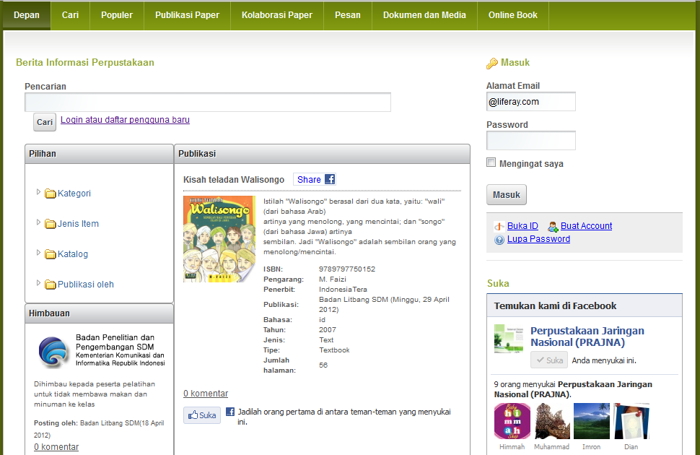





MEMULAI PRAJNA (PORTAL)
Buka browser dari komputer Anda
Ketik URL PRAJNA (http://rnd1.bprtik.kominfo.go.id:6060)
Jika sudah mempunya akun, dapat memasukan user & pasword Anda

Slide 5
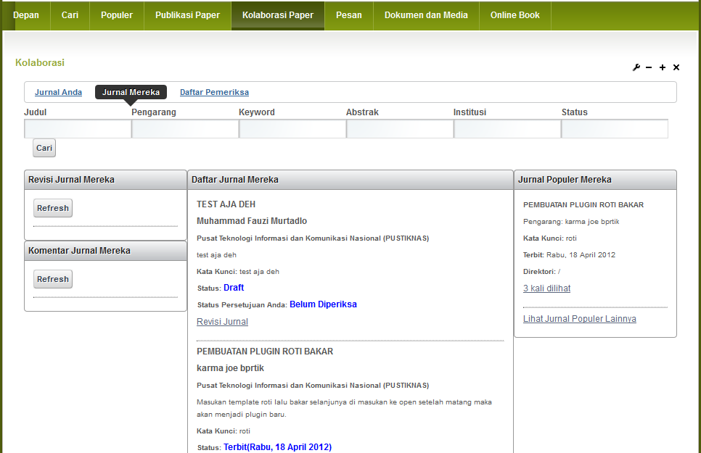
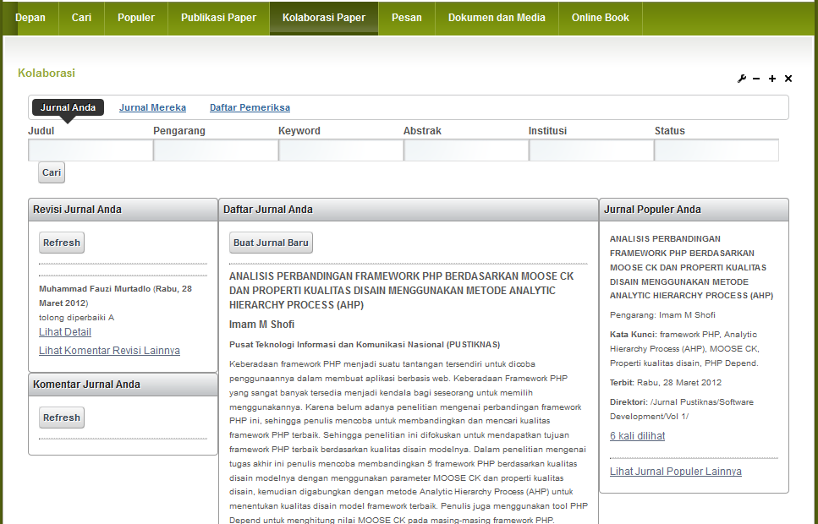
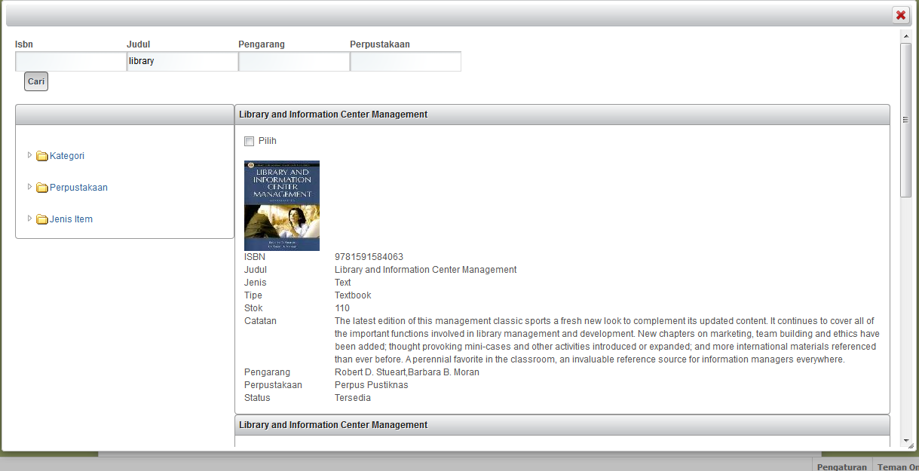
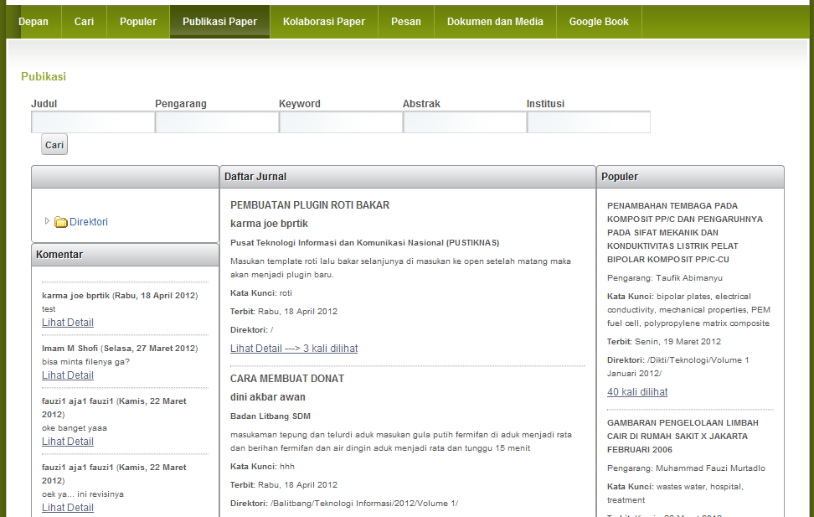
Publikasi Paper

Slide 6
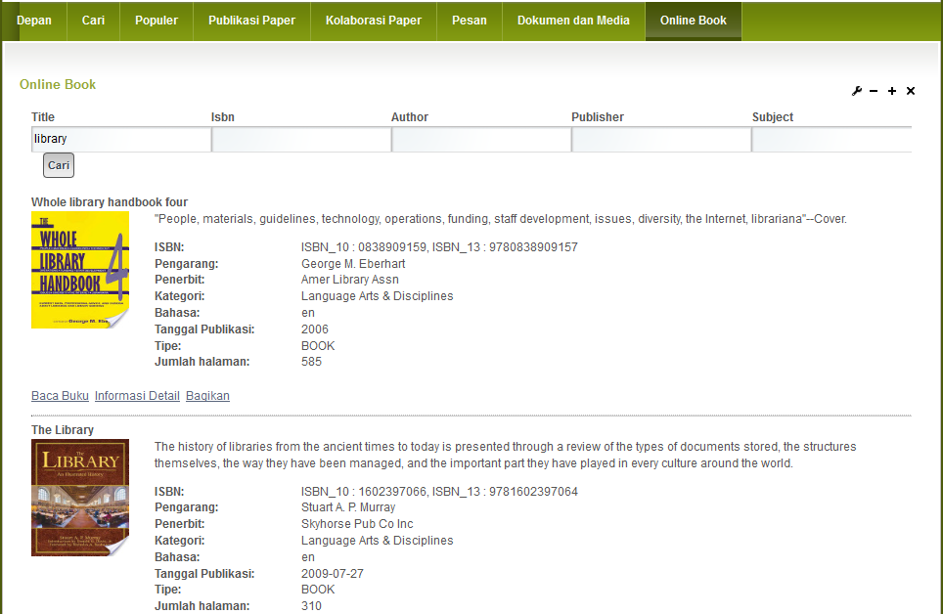
Online Book

Slide 7
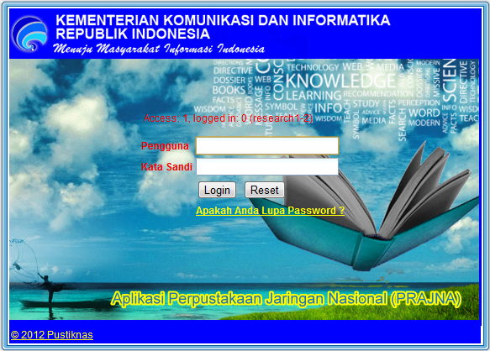
MEMULAI PRAJNA (ADMIN)
Buka browser dari komputer Anda
Ketik URL ADMIN PRAJNA ( http://114.134.75.86/library )
Masukan user & pasword Anda

Slide 8
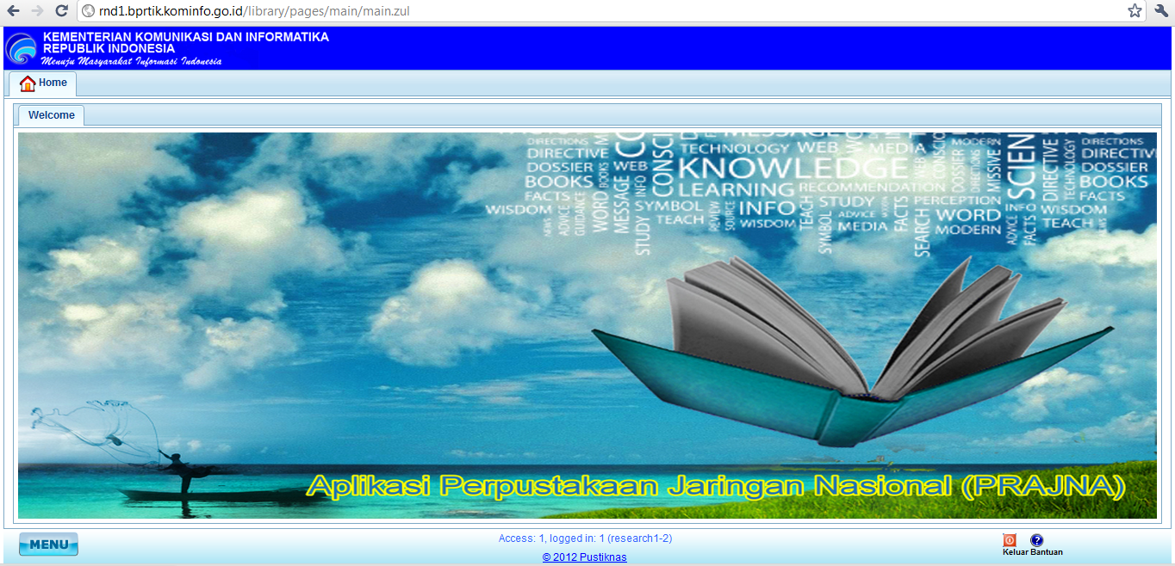
Tampilan Awal

Slide 9
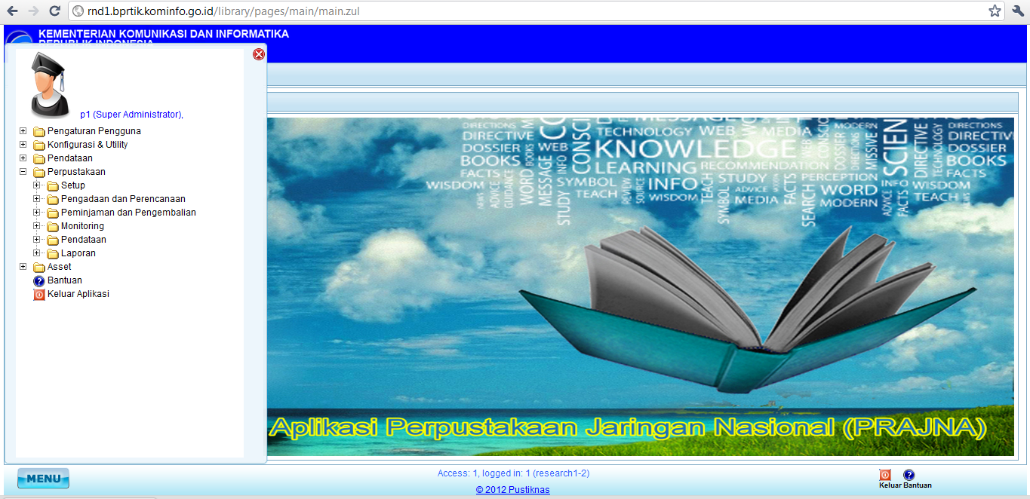
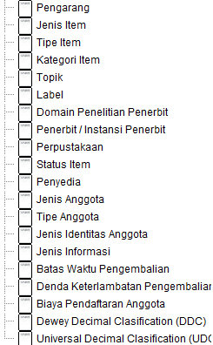
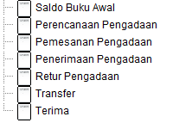
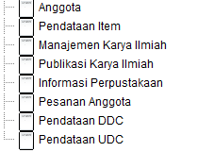
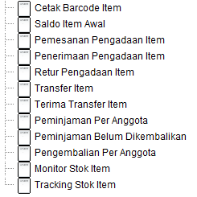
Menu PRAJNA (ADMIN)

Slide 10
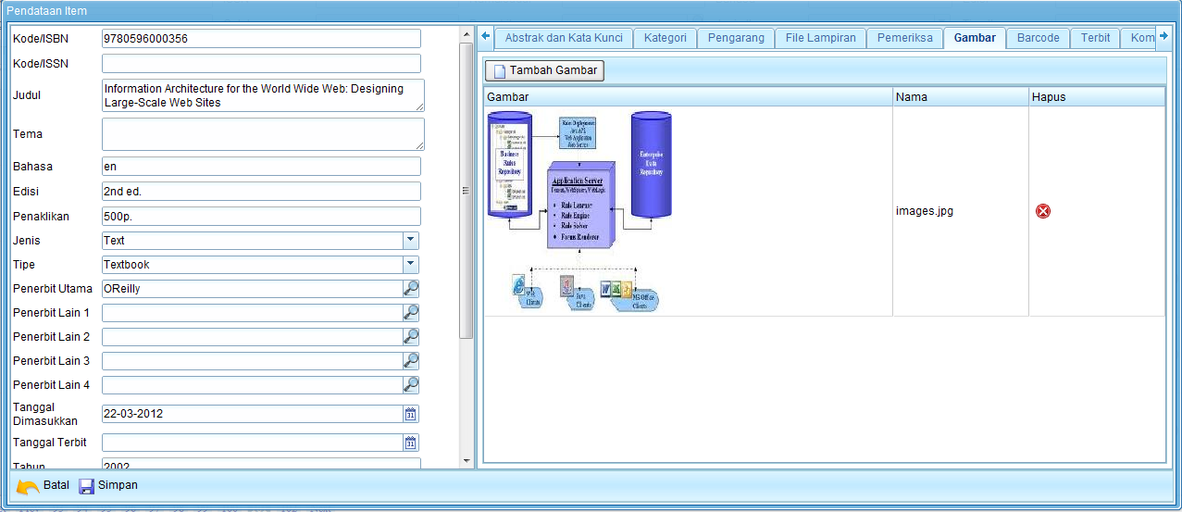
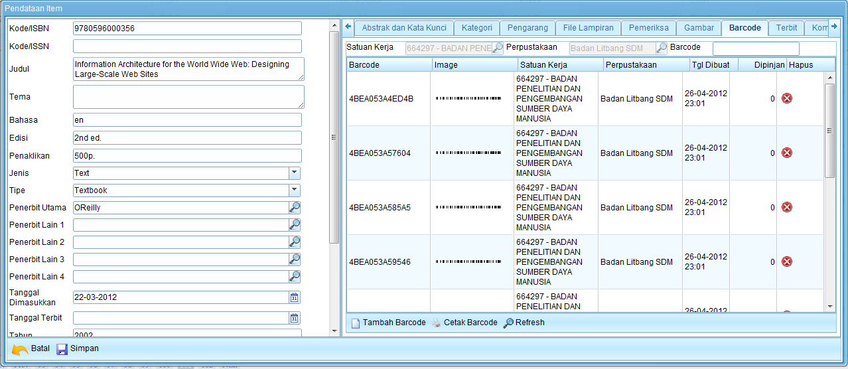
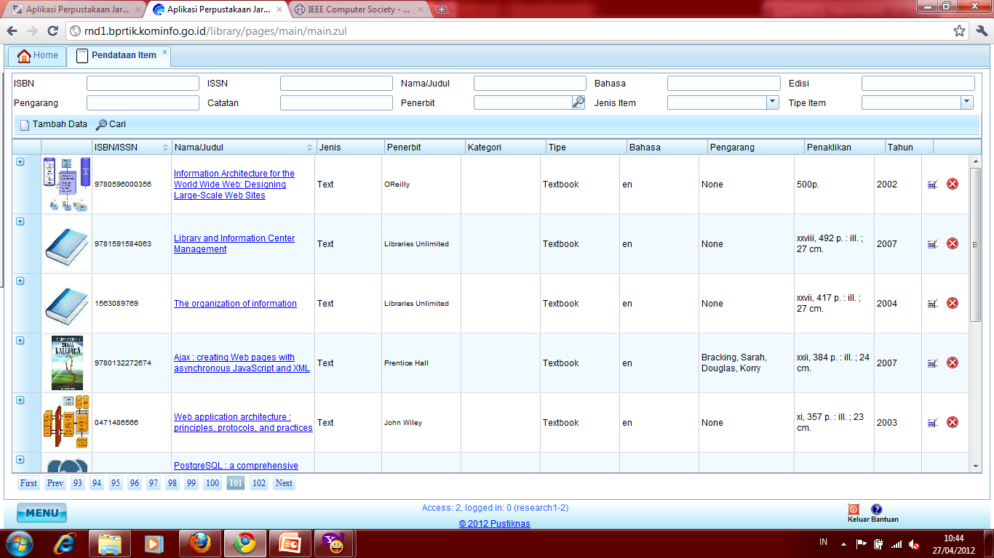
Pendataan Item

Slide 11
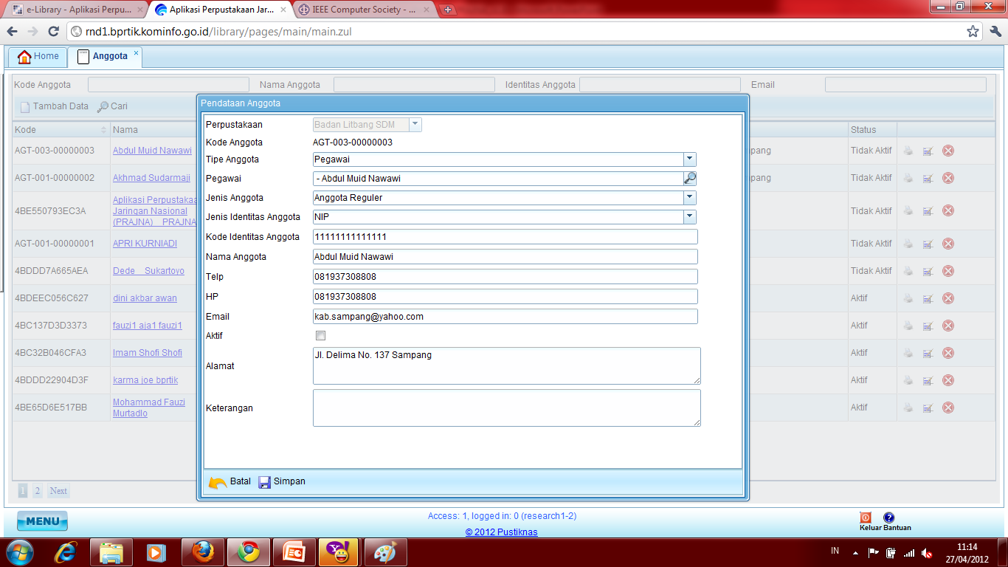
Pendataan Anggota

Slide 12
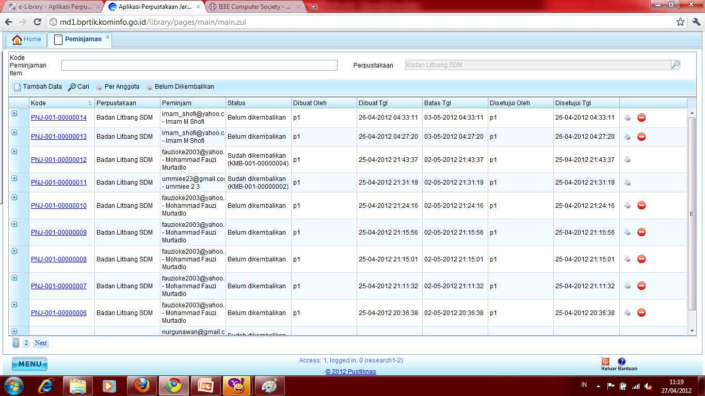
Peminjaman & Pengembalian

Slide 13
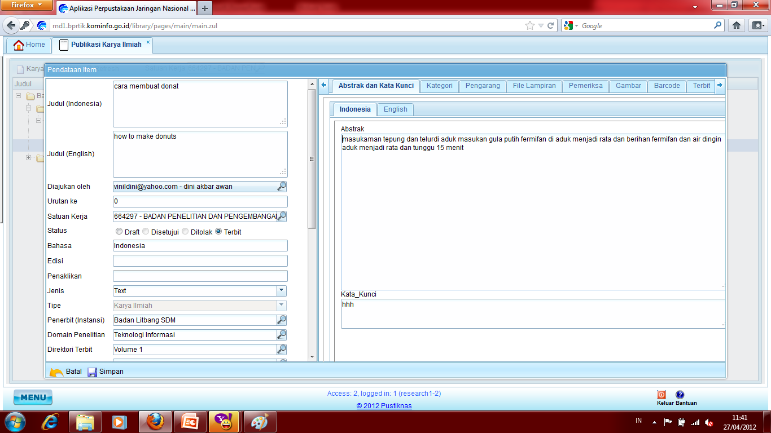
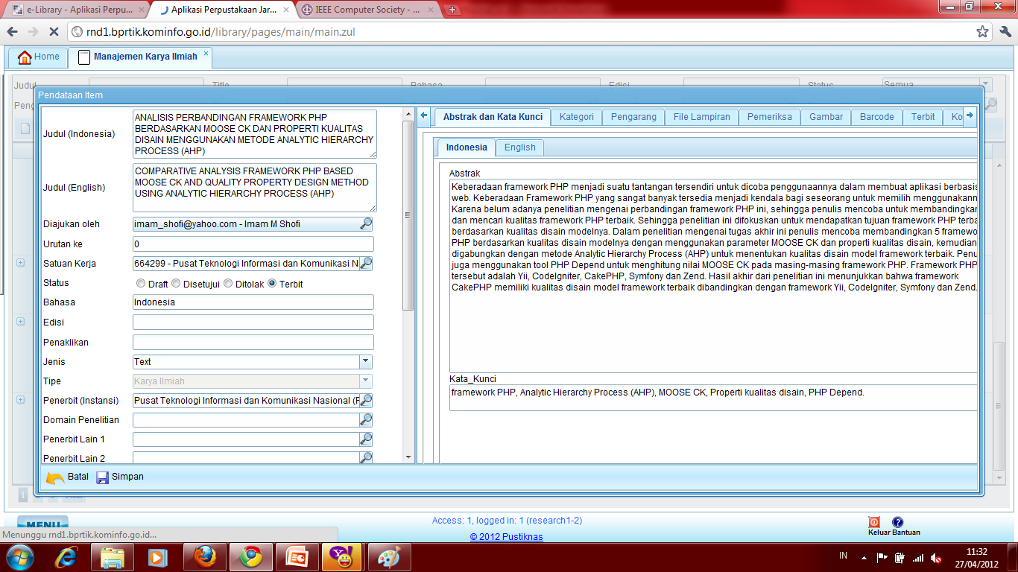
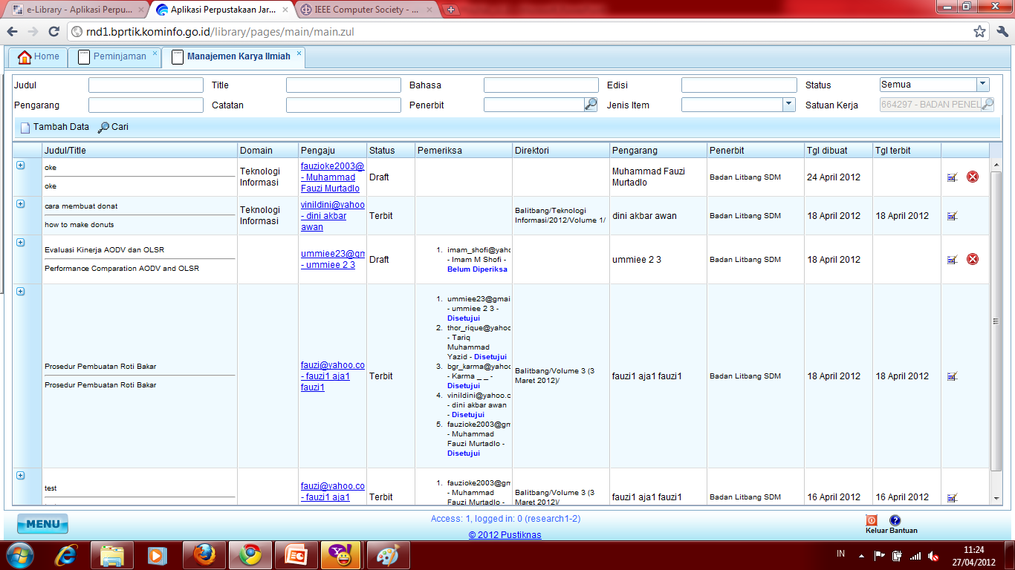
Pengelolaan Karya Ilmiah

Slide 14
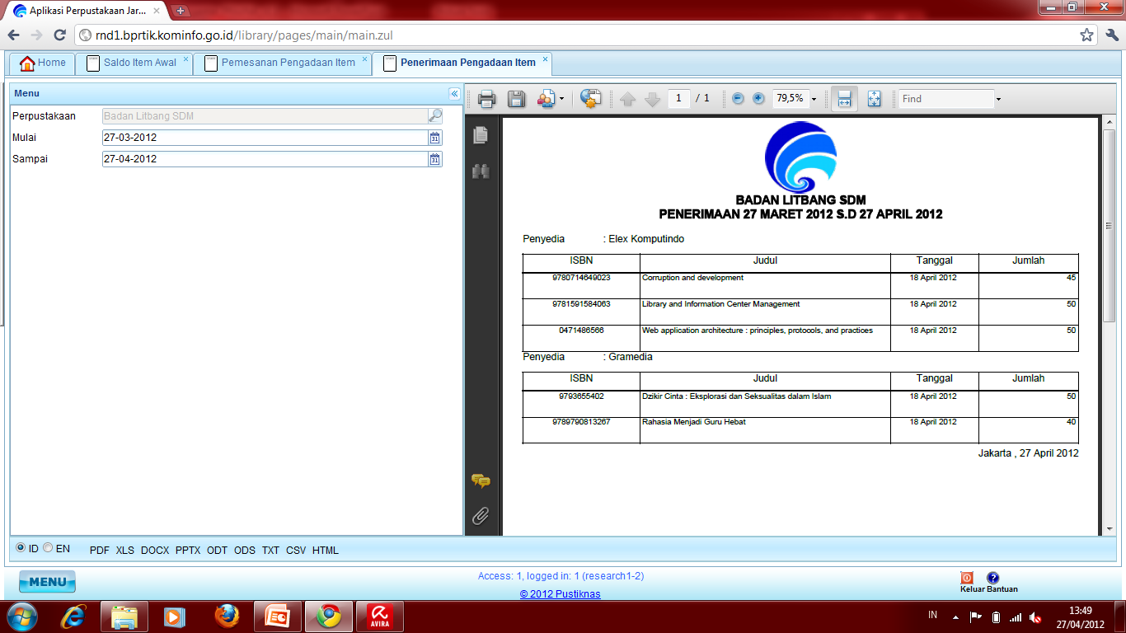
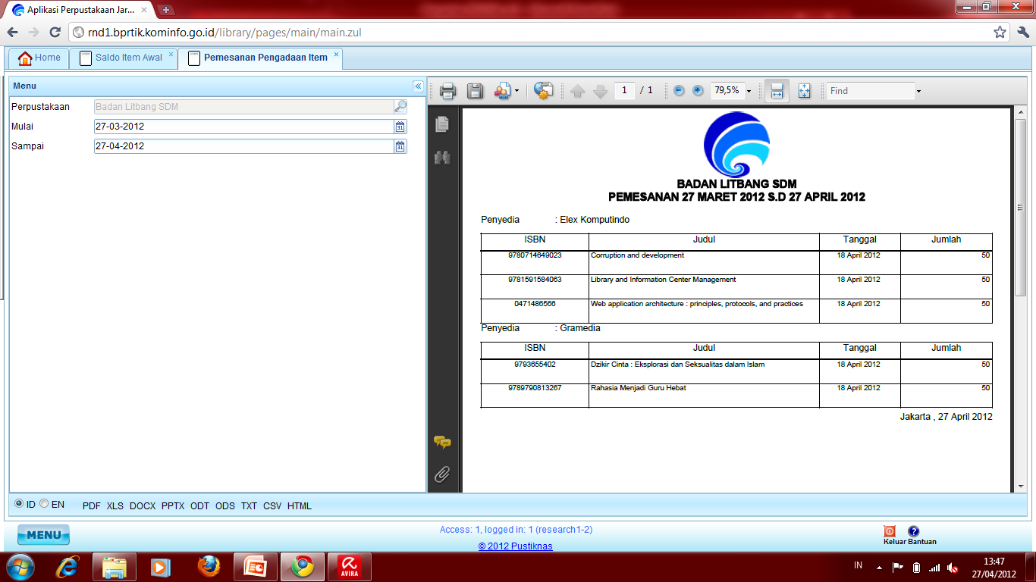
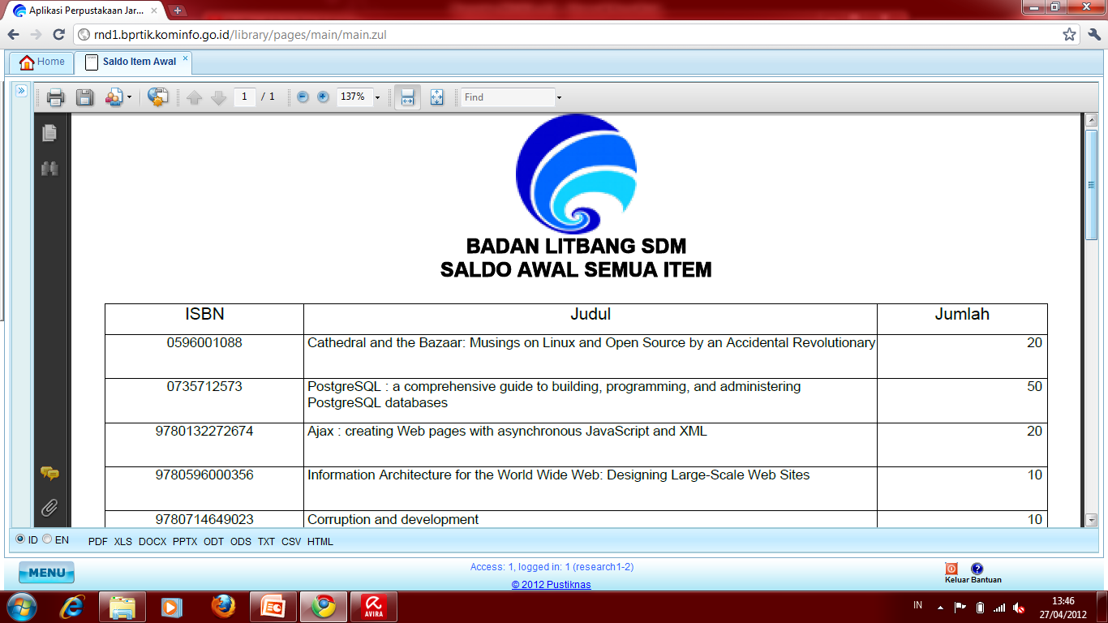
Beberapa Contoh Laporan

Slide 15
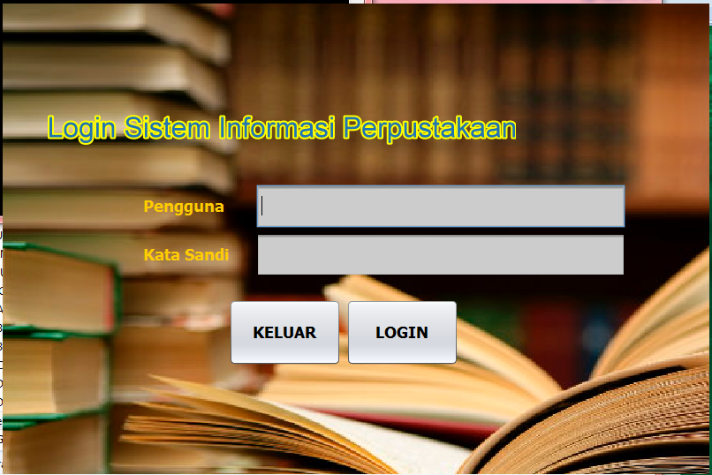
MEMULAI PRAJNA (DESKTOP)
Klik file LibraryClient.jar
Masukan user & pasword Anda

Slide 16

Tampilan Awal

Slide 17
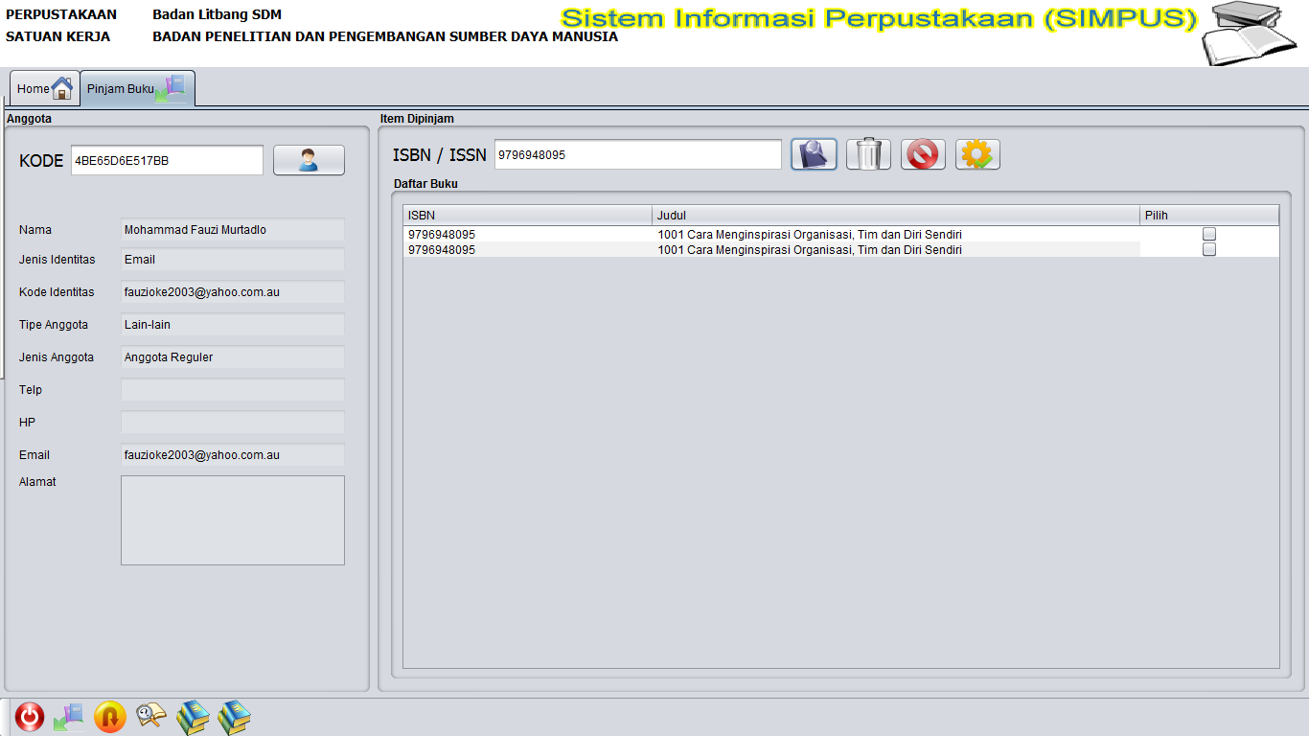
Peminjaman

Slide 18
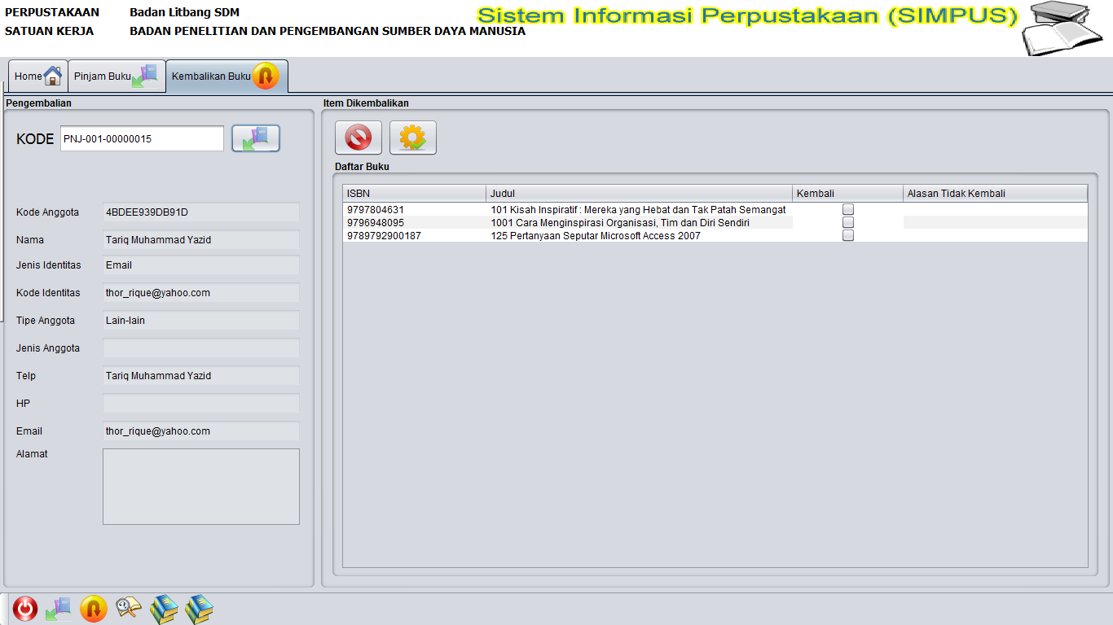
Pengembalian

Slide 19
TERIMA KASIH
IMAM M SHOFI & M FAUZI MURTADLO
PUSAT TIK NASIONAL BLSDM KEMKOMINFO

